Slide 1
МБДОУ Детский сад №4 «Ромашка» г.Покровск
Дидактическая игра -как средство экологического воспитания детей дошкольного возраста
«Поможем природе»

Slide 2
Автор:
Гриценко Олеся Николаевна –воспитатель 1 квалификационной категории
МБДОУ Ромашка №4
Хангаласский улус г.Покровск.

Slide 3
Буклет

Slide 4
Описание игры

Slide 5
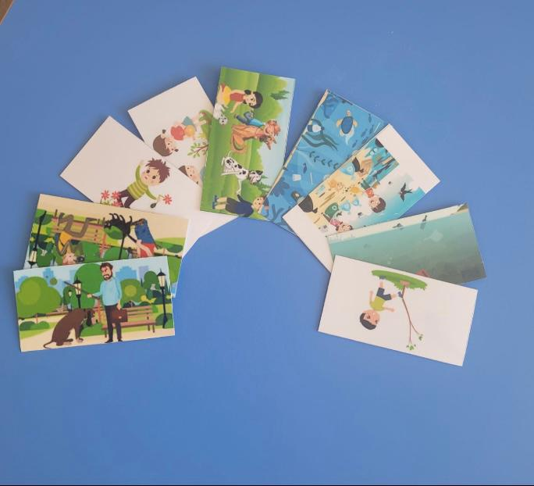

Slide 6
Рассмотрите картинки. Обсудите, почему нужно беречь воду?

Slide 7
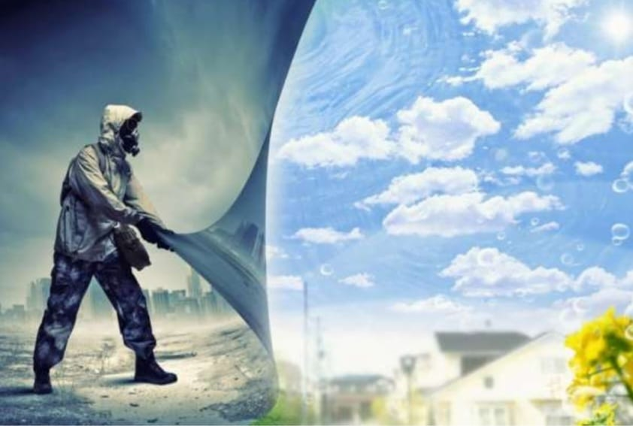
Опасен ли загрязненный воздух для всего живого? Почему?

Slide 8
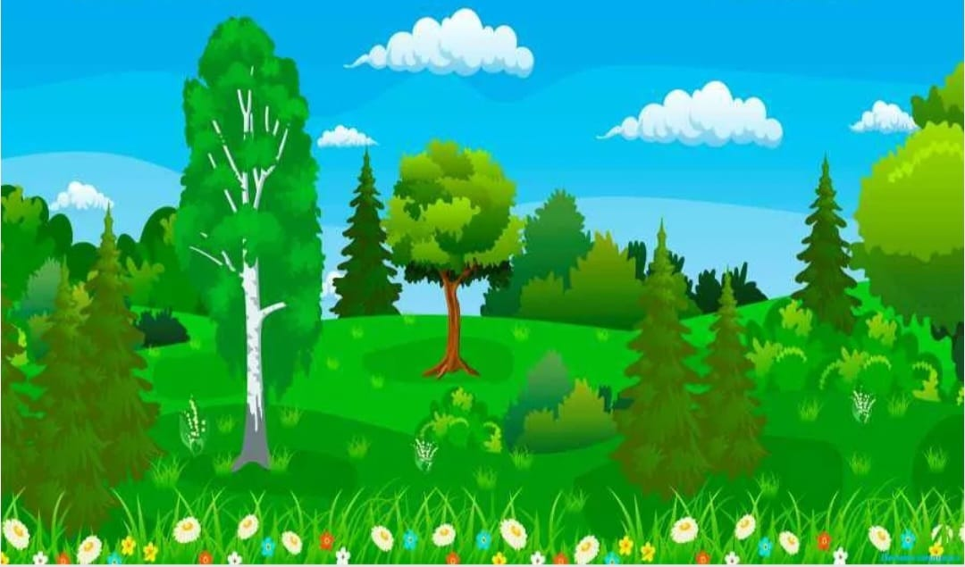
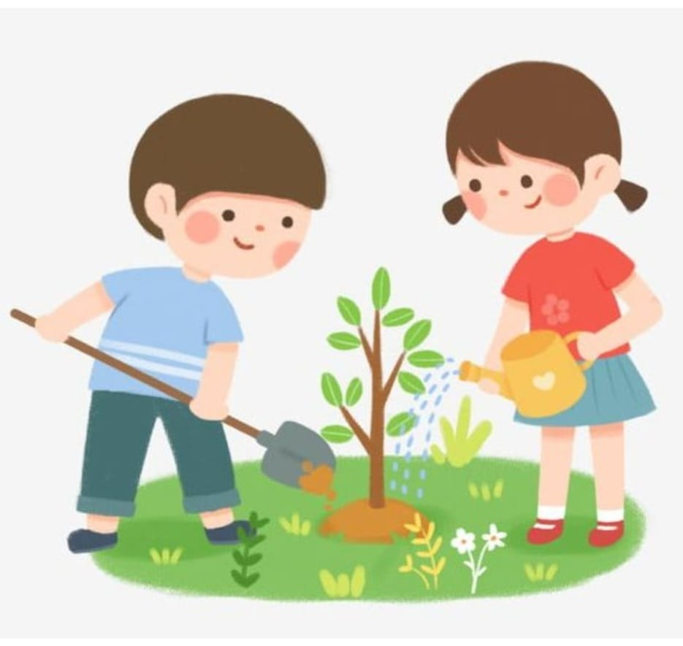
Как ты думаешь, лучше ли окружающей среде, когда растений больше? Почему?

Slide 9
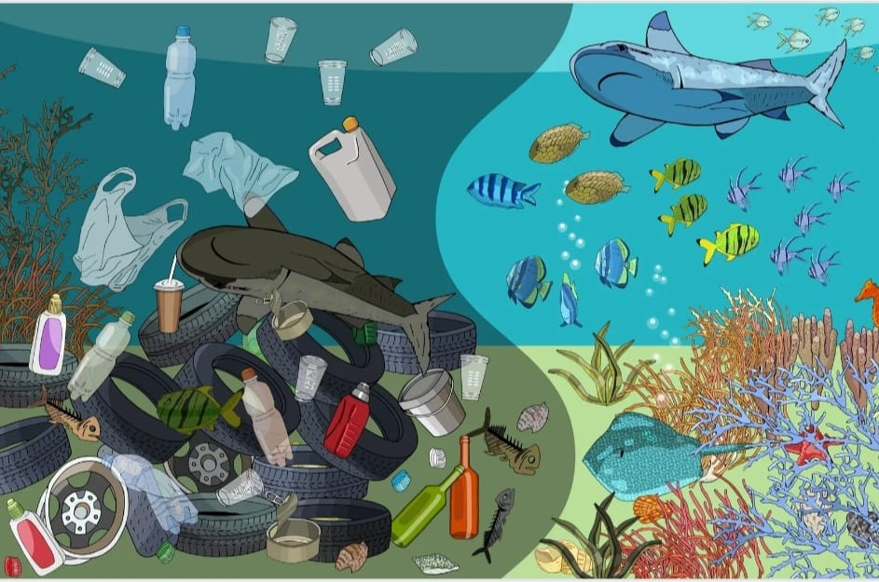
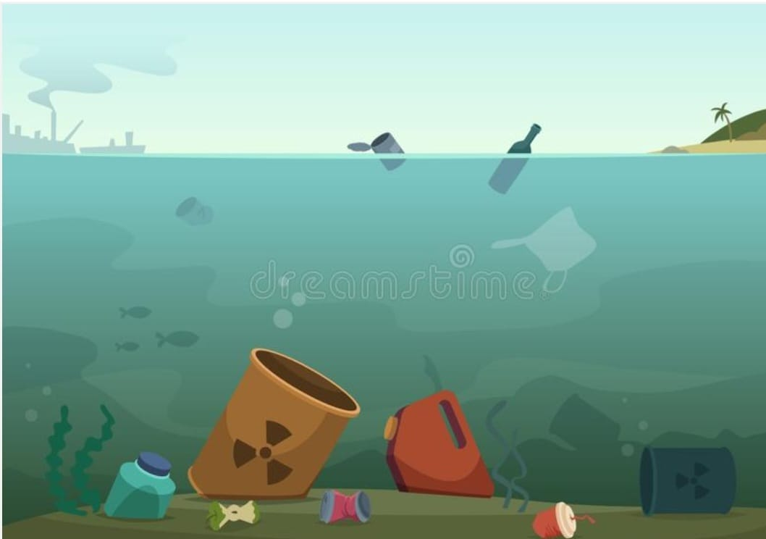
Обсудите, что может случится, если загрязнять водоёмы.

Slide 10
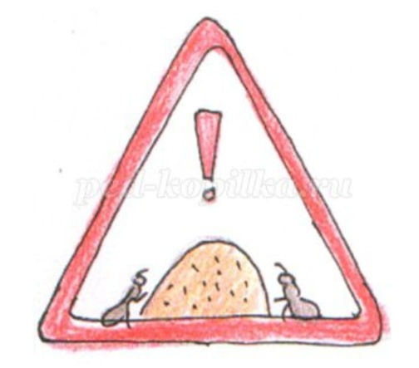
Что такое муравейник? Приносят ли муравьи пользу природе?

Slide 11
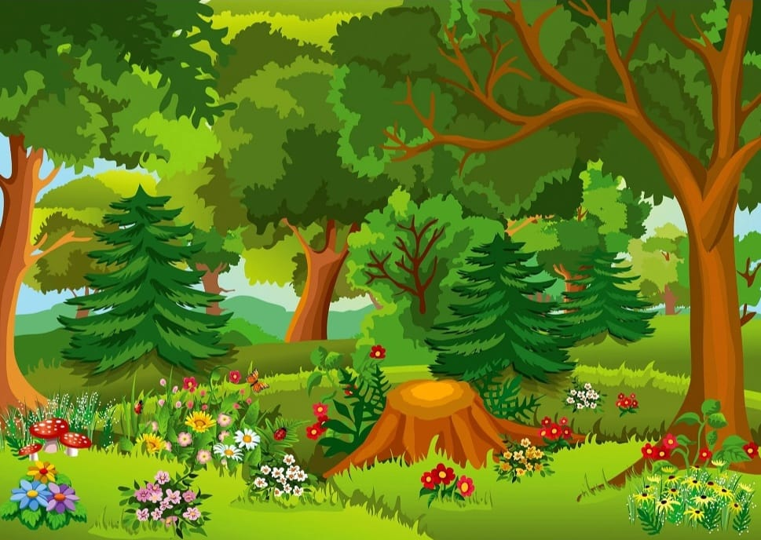
Как правильно вести себя в лесу?

Slide 12
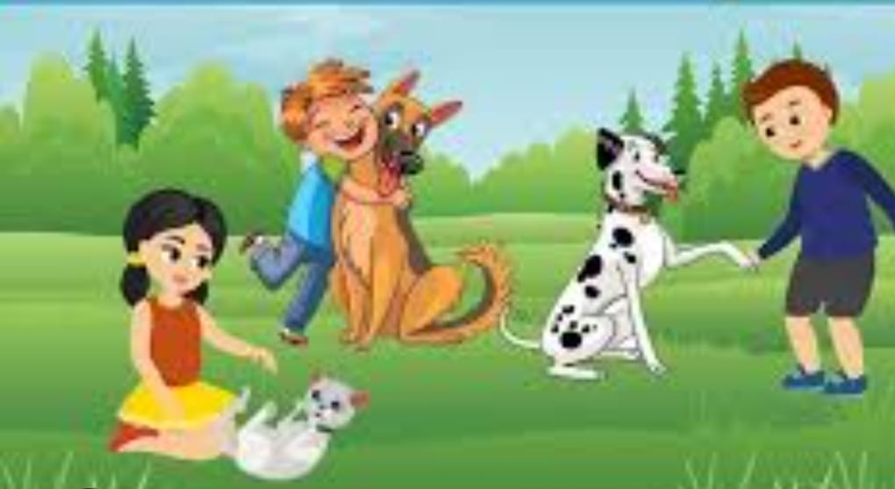
Какую ответственность мы несем за домашних животных, которых приручили?

